Slide 1
Andando em linha reta
Por Sanjay e Arvind Seshan

Slide 2
Objetivos
Aprender a fazer o seu robô ir para frente e para trás
Aprender a usar os blocos ‘mover’

Slide 3
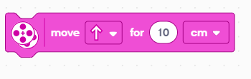

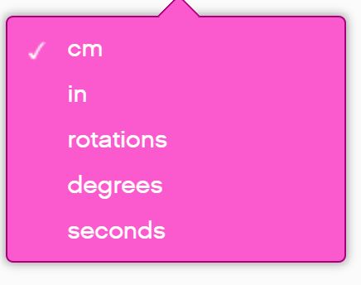
Mova por duração
Duração/distância
Configure o seu código
Para usar este bloco você deve ter definido a velocidade , modo de parada, portas dos motores e tamanho da roda. (Veja a lição Configurando o movimento do seu robô)
Direção
Modo
O Bloco mover mais simples – só permite o controle de direção e distância.
Outros blocos mover dão mais controle sobre direção e velocidade.

Slide 4
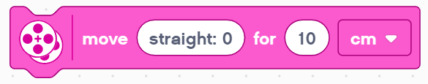
Movendo com direção por duração
Direção
Duração/distância
Configure o seu código
Para usar este bloco você deve ter definido a velocidade , modo de parada, portas dos motores e tamanho da roda. (Veja a lição Configurando o movimento do seu robô)
Modo de operação
Esse bloco lhe permite controlar a direção e a duração do movimento dos robôs.
Esse bloco controla a direção ao fornecer potências diferentes para as rodas da esquerda e direita. “reto: 0” como valor de direção implica em potências iguais para ambas as rodas, o que faz o robô ir reto. Direita: 100 e esquerda: -100 resulta em potência máxima para ambas as rodas, mas em direções opostas, o que faz o robô virar para a direita ou esquerda.
Os valores de direção do SPIKE Prime são menos graduais do que os do EV3. Por exemplo, direita: 99 e esquerda: -99 param uma roda e movimentam a outra - levando a uma curva em torno do eixo do robô. No EV3, isso necessita direção = 50 ou -50.

Slide 5
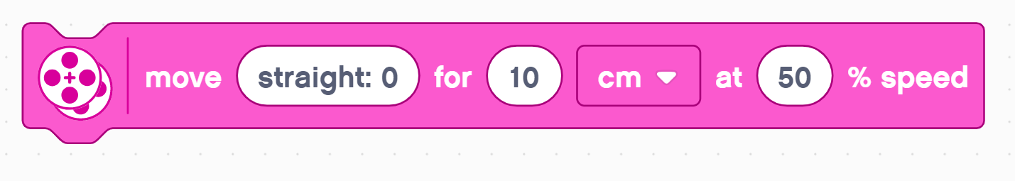
Mover por duração com direção a uma velocidade
Configure o seu código
Para usar este bloco você deve ter definido a velocidade , modo de parada, portas dos motores e tamanho da roda. (Veja a lição Configurando o movimento do seu robô)
Direção
Duração/Distância
Modo de operação
Velocidade
Este bloco é como o “Mova por duração”, mas ao invés de usar a velocidade “padrão” que você especificou, usará a definida no bloco.
Ele é útil caso queira fazer um movimento mais devagar ou rápido.
O bloco deve ser adicionado a paleta de blocos usando Extensões. Ele está na paleta “Mais movimento”

Slide 6
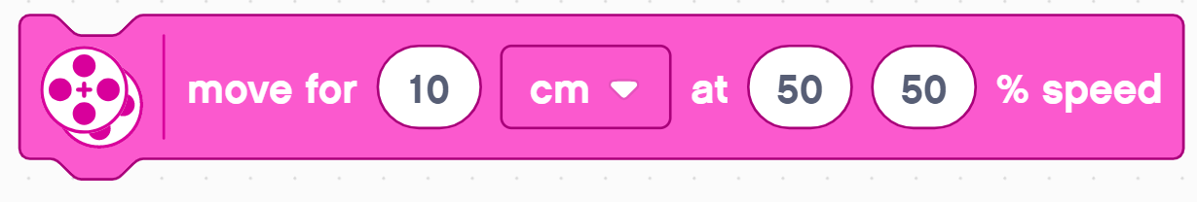
Mova por duração com velocidade (“Mover tanque”)
Duração/Distância
Modo
Configure o seu código
Para usar este bloco você deve ter definido a velocidade , modo de parada, portas dos motores e tamanho da roda. (Veja a lição Configurando o movimento do seu robô)
Velocidades das rodas esquerda e direita
Esse bloco lhe permite controlar a distância de movimento e a curva do robô.
Esse bloco lhe permite controlar a curva ao especificar velocidades diferentes para os motores. Isso é chamado comumente de controles de tanque.
O bloco deve ser adicionado a paleta de blocos usando Extensões. Ele esta na paleta “Mais movimento”
Em nossas lições usaremos os controles de tanque (slide 6) ou frente/trás (slide 3) já que a potência fornecida a cada roda é mais explicíta.

Slide 7
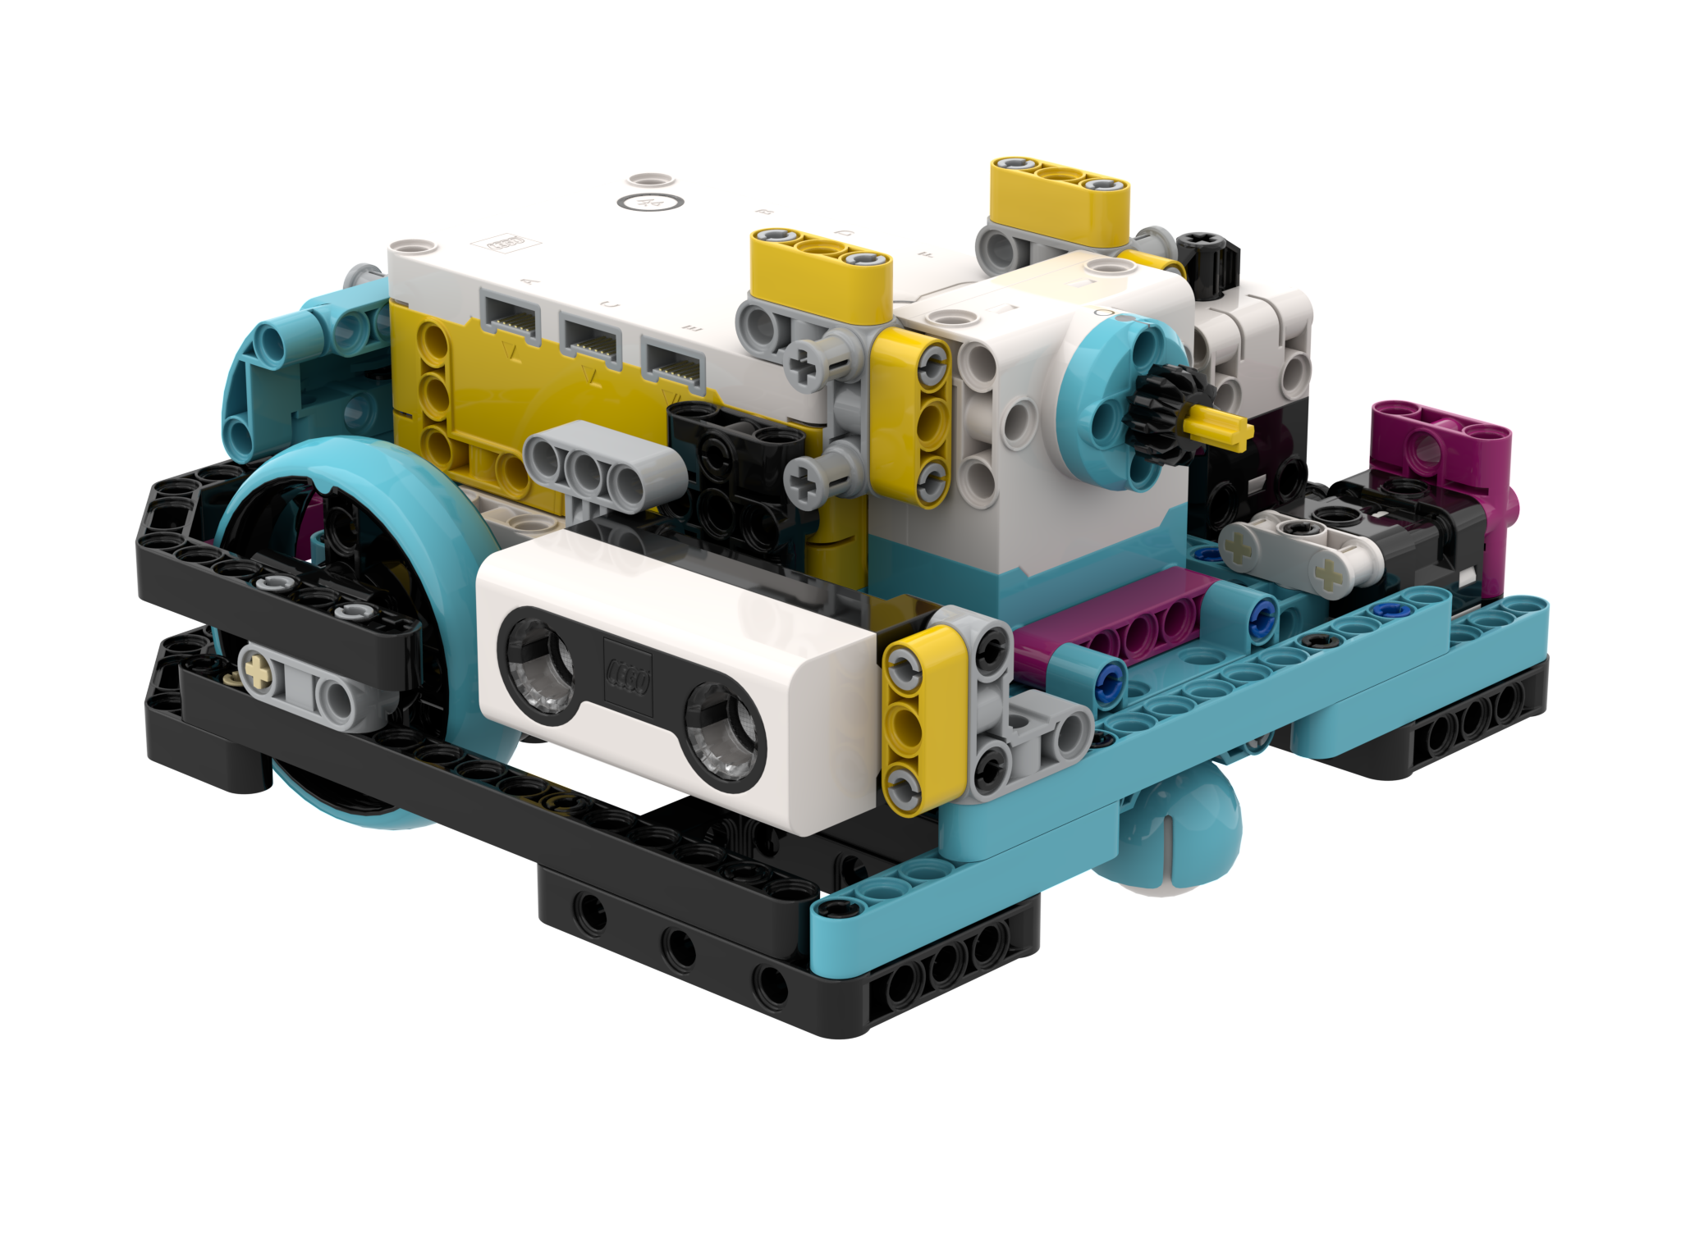
Valores negativos
Você pode inserir valores negativos para potência e distância.
Isso fará o robô ir para trás
Se você usar dois valores negativos (ex: Potência e distância, ou distância e direção para trás o robô irá para frente)
Potência negativa =
para trás
Potência negativa =
para trás
Potência positiva
=
para frente
A
E
Potência positiva
=
para frente

Slide 8
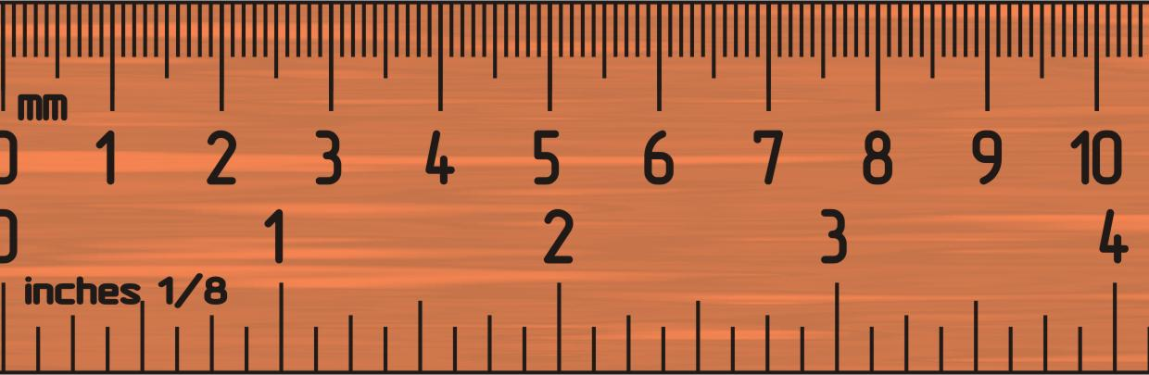
Desafio 1: Mova-se por 10 cm
Mova o robô 10 cm para frente
Passos básicos
Configure o seu robô
Use o bloco Mover (Mover tanque ou mova por duração) e vá 10 cm para frente

Slide 9
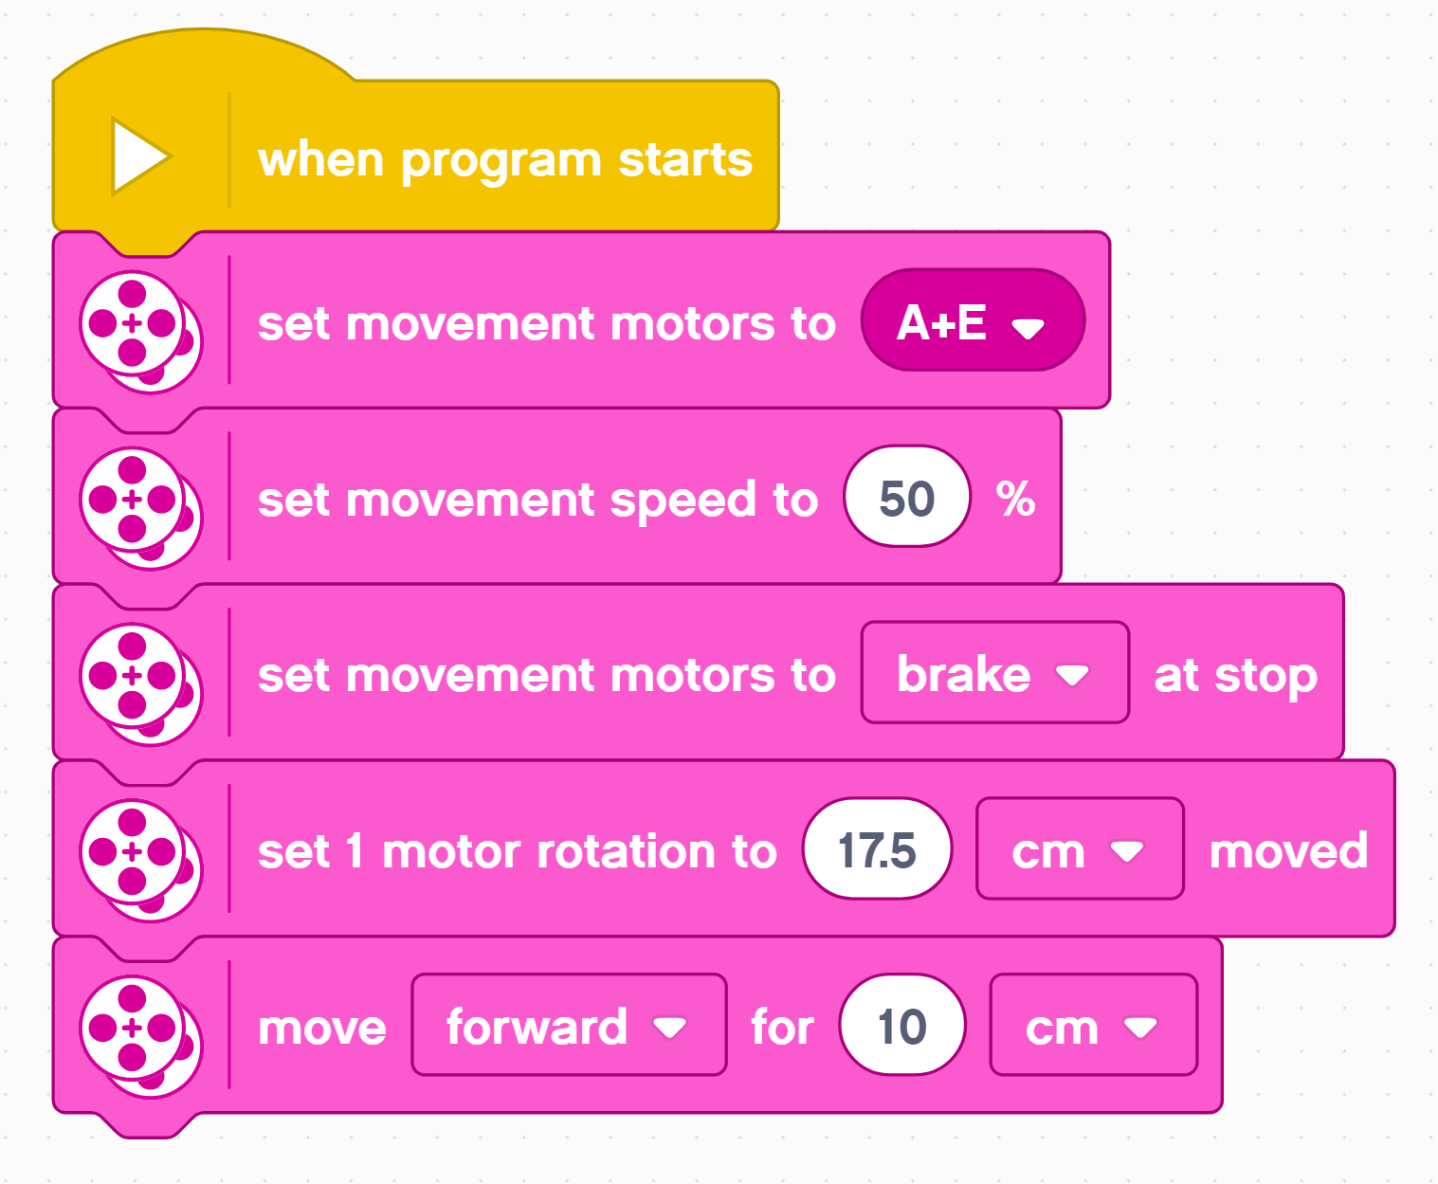
Desafio 1 solução
Configure o seu robô
Se você esta usando as rodas pequenas do SPIKE Prime no Droid Bot IV, defina uma rotação para 17,5 (imagem à direita)
Se você esta usando as rodas grandes do SPIKE Prime na BMA, defina a rotação para 27,6cm.
Vá para frente por 10cm. O mesmo modo está disponível em ambos os blocos de movimento.

Slide 10
Desafio ii: ANDE para frente e para trás
Mova seu robô para frente a partir da linha de partida até a chegada (1) e depois de volta ao começo (2)
Passos básicos
Configure o seu robô
Use o bloco de movimento para ir para frente por 40cm
Use o mesmo bloco de movimento para ir para trás (40cm)
Chegada
1
40CM
2
Partida

Slide 11
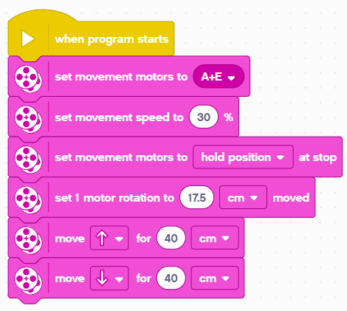
desafio ii solução
Configure seu robô
Se você esta usando as rodas pequenas do SPIKE Prime no Droid Bot IV, defina uma rotação para 17,5 (imagem à direita)
Se você esta usando as rodas grandes do SPIKE Prime na BMA, defina a rotação para 27,6cm.
O robô se move para frente por 40cm e depois para trás por 40cm

Slide 12




Blocos iniciar movimento e parar movimento
Existem mais 4 blocos de movimento na paleta “mover”
O “Iniciar movimento” liga os dois motores de direção a uma determinada velocidade (e direção se fornecida)
Esses blocos não tem duração/distância. Após ligar o motor, o programa segue imediatamente para o próximo bloco.
O motor continuará ligado até que seja parado ou controlado por outro bloco.
“Parar de mover” irá parar ambos os motores independentemente do que ele estiverem fazendo.

Slide 13

Blocos esperar e desafio iii
Como os blocos Iniciar e Parar de mover são executados instantaneamente, eles devem ser usado com outros blocos para serem úteis. Uma forma de fazer isso é com os blocos “Esperar”. Blocos esperar atrasam a execução do programa até que um evento aconteça. A lição sobre sensores cobrirá o bloco esperar com mais detalhes
Por ora, usaremos o bloco Espere por segundos
Esse bloco leva os segundos definidos nele para executar;
Desafio III:
Use o Iniciar Movimento, Parar Movimento e o Espere para fazer o robô ir para frente por 3 segundos.

Slide 14
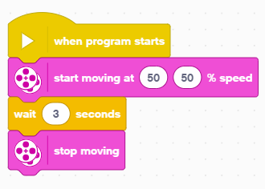
Desafio iii: mover por 3 segundos
Você pode andar por 3 segundos usando só os blocos Iniciar a Mover e Espera?
O Iniciar a mover inicia a movimentação do robô.
Após ligar os motores o programa começa a executar o bloco Espera. Essa etapa leva 3 segundos.
O Parar de Mover faz o robô parar.

Slide 15
CRéDIToS
Essa lição foi criada por Sanjay Seshan e Arvind Seshan para SPIKE Prime Lessons
Mais lições em www.primelessons.org
Traduzido para o português por Lucas Colonna e revisado por Anderson Harayashiki Moreira
This work is licensed under a Creative Commons Attribution-NonCommercial-ShareAlike 4.0 International License.

